Slide 1
Programa d’activitats educatives digitals
Curs 2022-2023

Slide 2
El Museu de les Aigües ofereix per al curs 22-23 un renovat programa educatiu íntegrament digital.
El canvi climàtic i la sostenibilitat són reptes actuals que requereixen una resposta immediata. Des del Museu tenim la certesa que el coneixement de l’AIGUA ens ajudarà a trobar millors solucions. Amb aquest propòsit, i donat el compromís del Museu amb els Objectius de Desenvolupament Sostenible establerts per l’ONU, les temàtiques abordades en les diferents activitats educatives s’emmarquen en el context de la lluita contra l’emergència climàtica des de diferents punts de vista, principalment:
L’Aigua i l’ús sostenible
L’Aigua i la ciència
L’Aigua i els reptes de futur
L’Aigua i la salut

Slide 3
A través del coneixement, avancem junts cap a una societat més sostenible i respectuosa amb el medi ambient, que posi en valor la importància de l’aigua a les nostres vides.
Contacteu amb nosaltres i us explicarem detalladament cada proposta.
Us facilitarem l’activitat digital que us interessi i podreu comptar amb el nostre suport tècnic i pedagògic quan la porteu a terme.
ACTIVITATS GRATUÏTES
Més informació i reserves
T. 93 342 35 36
serveiseducatius@aiguesdebarcelona.cat
www.museudelesaigues.cat/activitats-educatives
www.aiguesdebarcelona.cat/explora-educa-i-participa/activitats-educatives

Slide 4
Jocs d’aigua | Pàg. 8
Com sona l’aigua? | Pàg. 9
Contes d’aigua | Pàg. 10
Transforma amb l’aigua | Pàg. 11
Visita virtual interactiva al Museu de les Aigües | Pàg. 14
La factoria de l’aigua. Espai Tinkering | Pàg. 15
Aqualogia | Pàg. 16
La ciència de l’aigua | Pàg. 17
El Museu de les Aigües al món Minecraft | Pàg. 18

Slide 5

Visita virtual interactiva al Museu de les Aigües | Pàg. 21
Visita virtual a l’ETAP de Sant Joan Despí | Pàg. 22
Aigua de barri, un projecte de ciència ciutadana | Pàg. 23
La ciència de l’aigua | Pàg. 24
H2O! Gestiona l’aigua de tota la Ciutat | Pàg. 25
Origen, rescatem l’aigua | Pàg. 26
24/7/365 La complexitat de tenir aigua a l’aixeta | Pàg. 27
El Museu de les Aigües al món Minecraft | Pàg. 28
Visita virtual interactiva al Museu de les Aigües | Pàg. 31
Visita virtual a l’ETAP de Sant Joan Despí | Pàg. 32
24/7/365 La complexitat de tenir aigua a l’aixeta | Pàg. 33

Slide 6
EDUCACIÓ INFANTIL

Slide 7
PROGRAMA D’EDUCACIÓ INFANTIL
La manipulació i la tangibilitat són aspectes molt importants en les edats d’educació infantil. Per aquest motiu totes les propostes educatives es desenvolupen sobre una plataforma digital, i inclouen activitats per fer de manera presencial a casa o a l’escola.
En aquesta edat, tant les seqüències d’aprenentatge com els continguts que es treballen són essencials i estan molt vinculats al desenvolupament bàsic de la persona. De les tres àrees principals de continguts que es treballen a educació infantil (descoberta d’un mateix i dels altres, descoberta de l’entorn i comunicació i llenguatges), les propostes que ofereix el Museu de les Aigües són molt pertinents per aprofundir en el treball de projectes relacionats amb l’entorn.
Cada activitat d’educació infantil segueix aquesta seqüencia didàctica:
1) Introducció
2) Desenvolupament
3) Síntesi

Slide 8
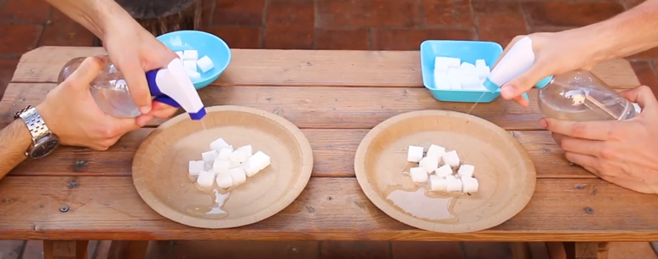
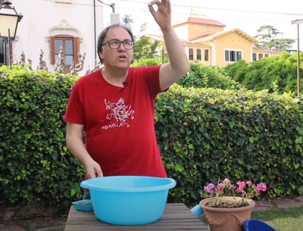
Jocs d’aigua
“Jocs d’aigua” és una sèrie de cinc píndoles audiovisuals, dinamitzades per l’especialista en jocs Oriol Ripoll, en les quals es fomenta la creativitat i la sostenibilitat a través de jocs amb aigua.
Mesurar el temps, transportar objectes, refrescar l’ambient o dibuixar. L’aigua ha tingut múltiples aplicacions al llarg de la historia que s’expliquen en aquest espai a través de jocs senzills.
Aquests jocs, amb què passar-s’ho bé i conèixer l’aigua com a substància, són el punt de partida per a la creació de nous jocs que podeu desenvolupar conjuntament.
Vídeos de 4 minuts
Jocs de 10 minuts
Educació infantil
Accedir-hi

Slide 9
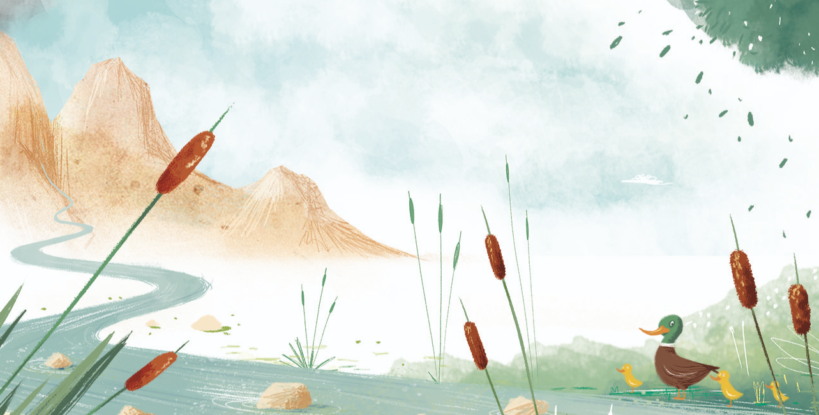
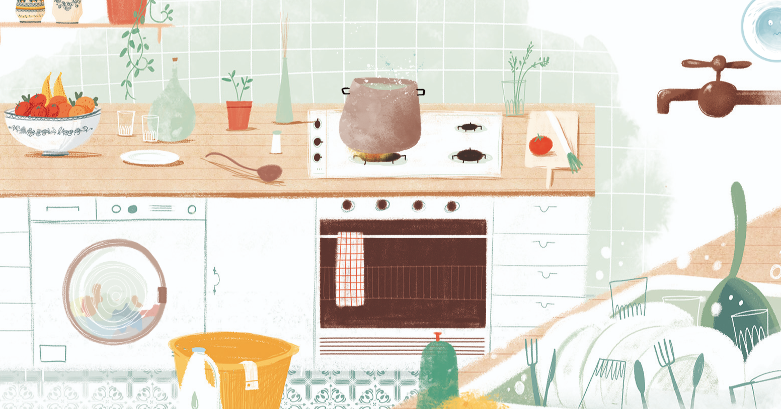
Com sona l’aigua
Joc interactiu en què avancem per les pantalles cercant l’aigua i fixant-nos en el seu so.
Una gota d’aigua ens acompanya en aquest viatge per no perdre’ns cap detall i animar-nos a fer bones observacions.
Descobrim als més petits en quins llocs podem trobar aigua i per a què la fem servir, tot escoltant els seus sons.
L’interactiu proposat és un curt viatge per escenaris quotidians on trobem aigua en diferents estats i situacions.
Joc de 20 minuts
Educació infantil
Accedir-hi

Slide 10
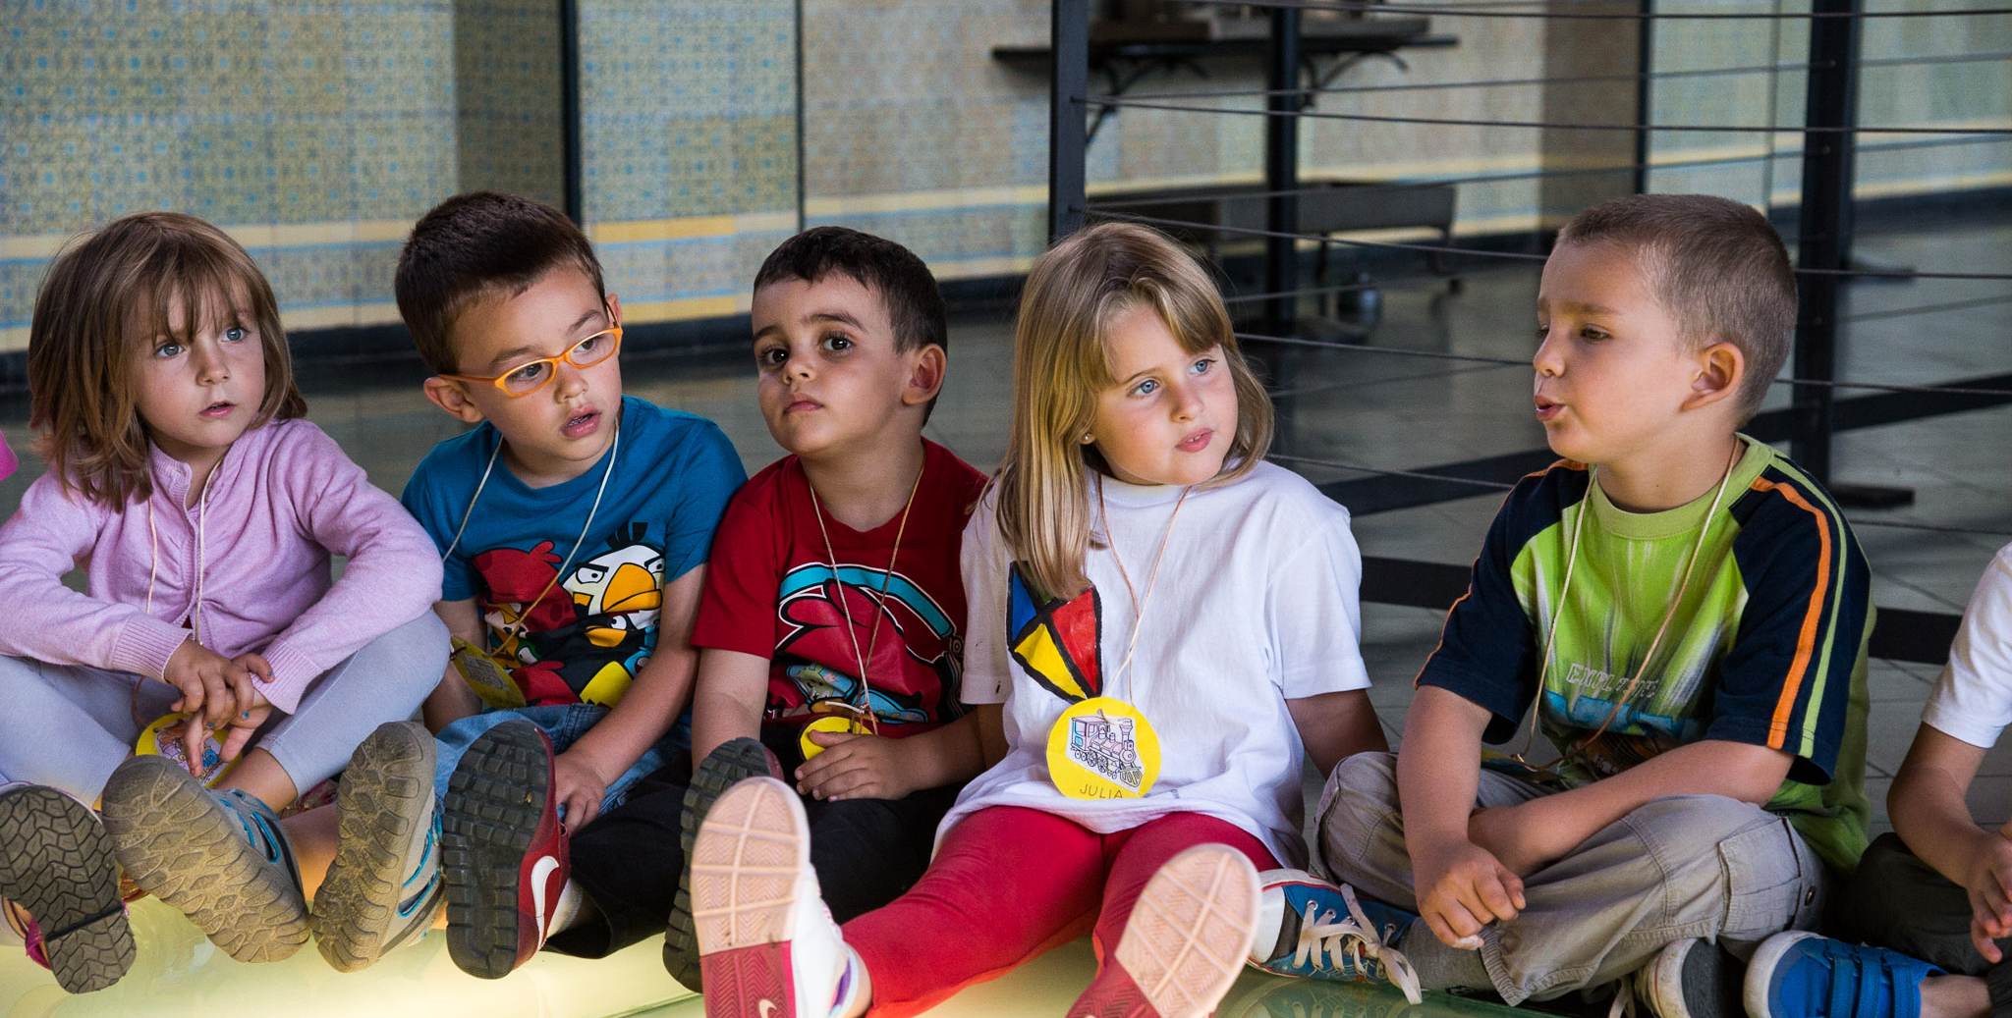
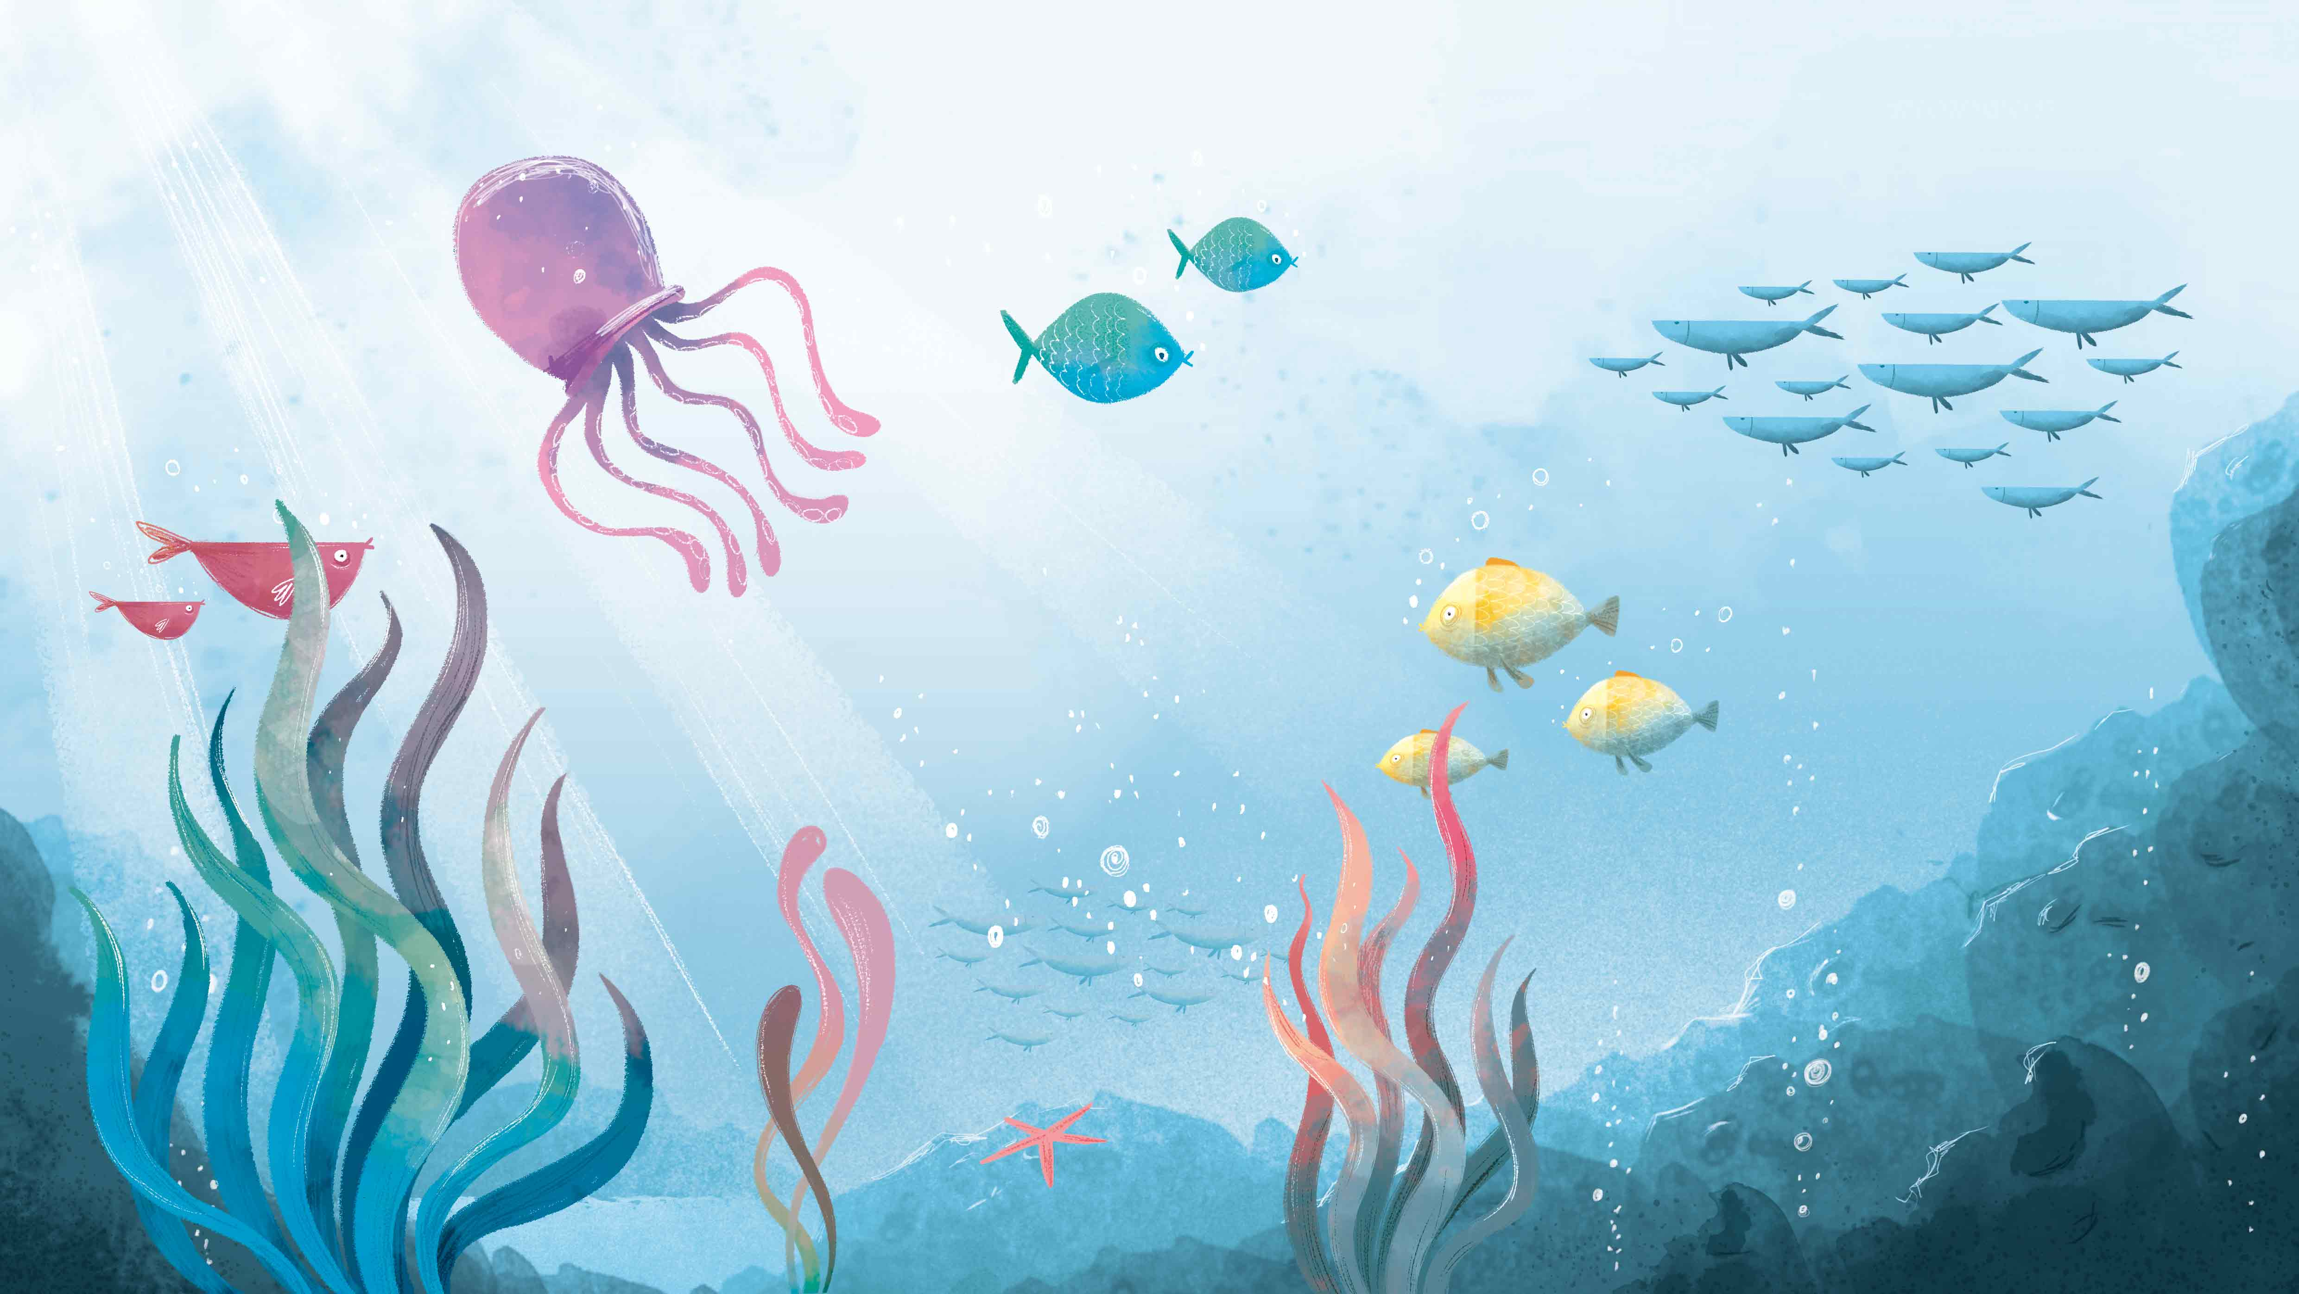
Contes d’aigua
Conte il·lustrat en format vídeo de 5 minuts amb una veu en off que narra el conte. S’acompanya d’una proposta didàctica amb activitats per fer abans, durant i després de la visualització del conte.
Escoltem i mirem un conte que ens narra una història que ens fa pensar i parlar sobre la necessitat de tots els éssers vius de compartir un recurs natural tan essencial com és l’aigua.
Un conte infantil pensat per deixar entrar la força i la bellesa de la natura a casa.
Vídeo de 5 minuts.
Activitats complementàries de 20 minuts
Educació infantil . Proposta disponible a partir de gener 2022
Accedir-hi

Slide 11
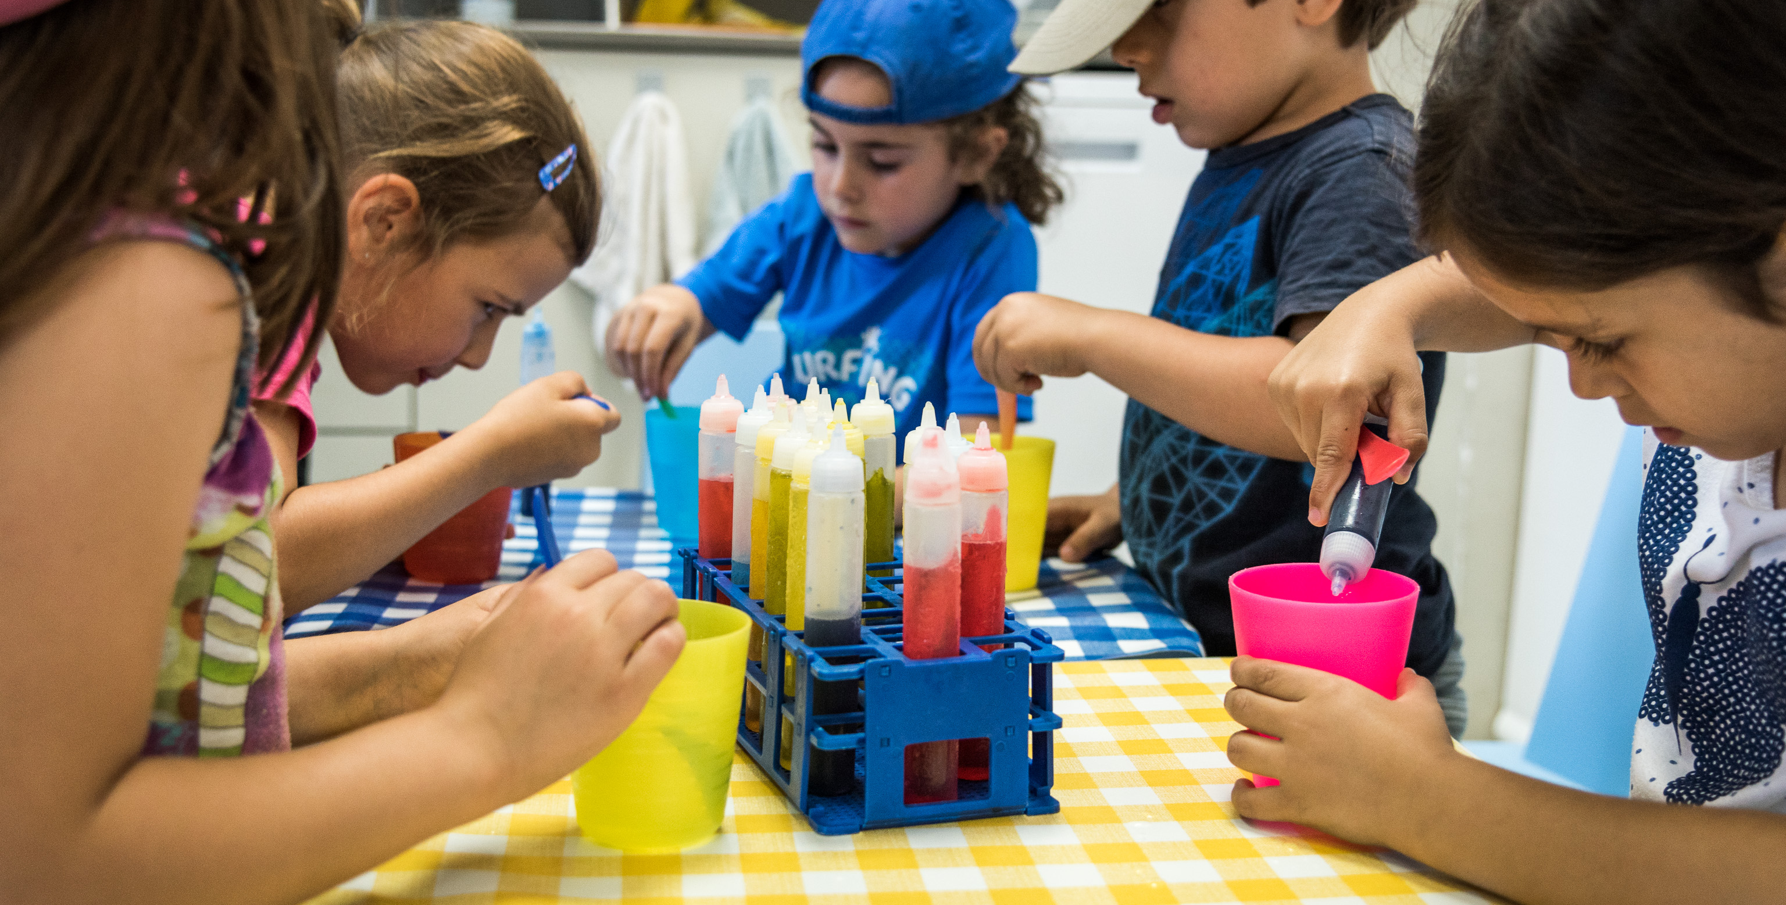
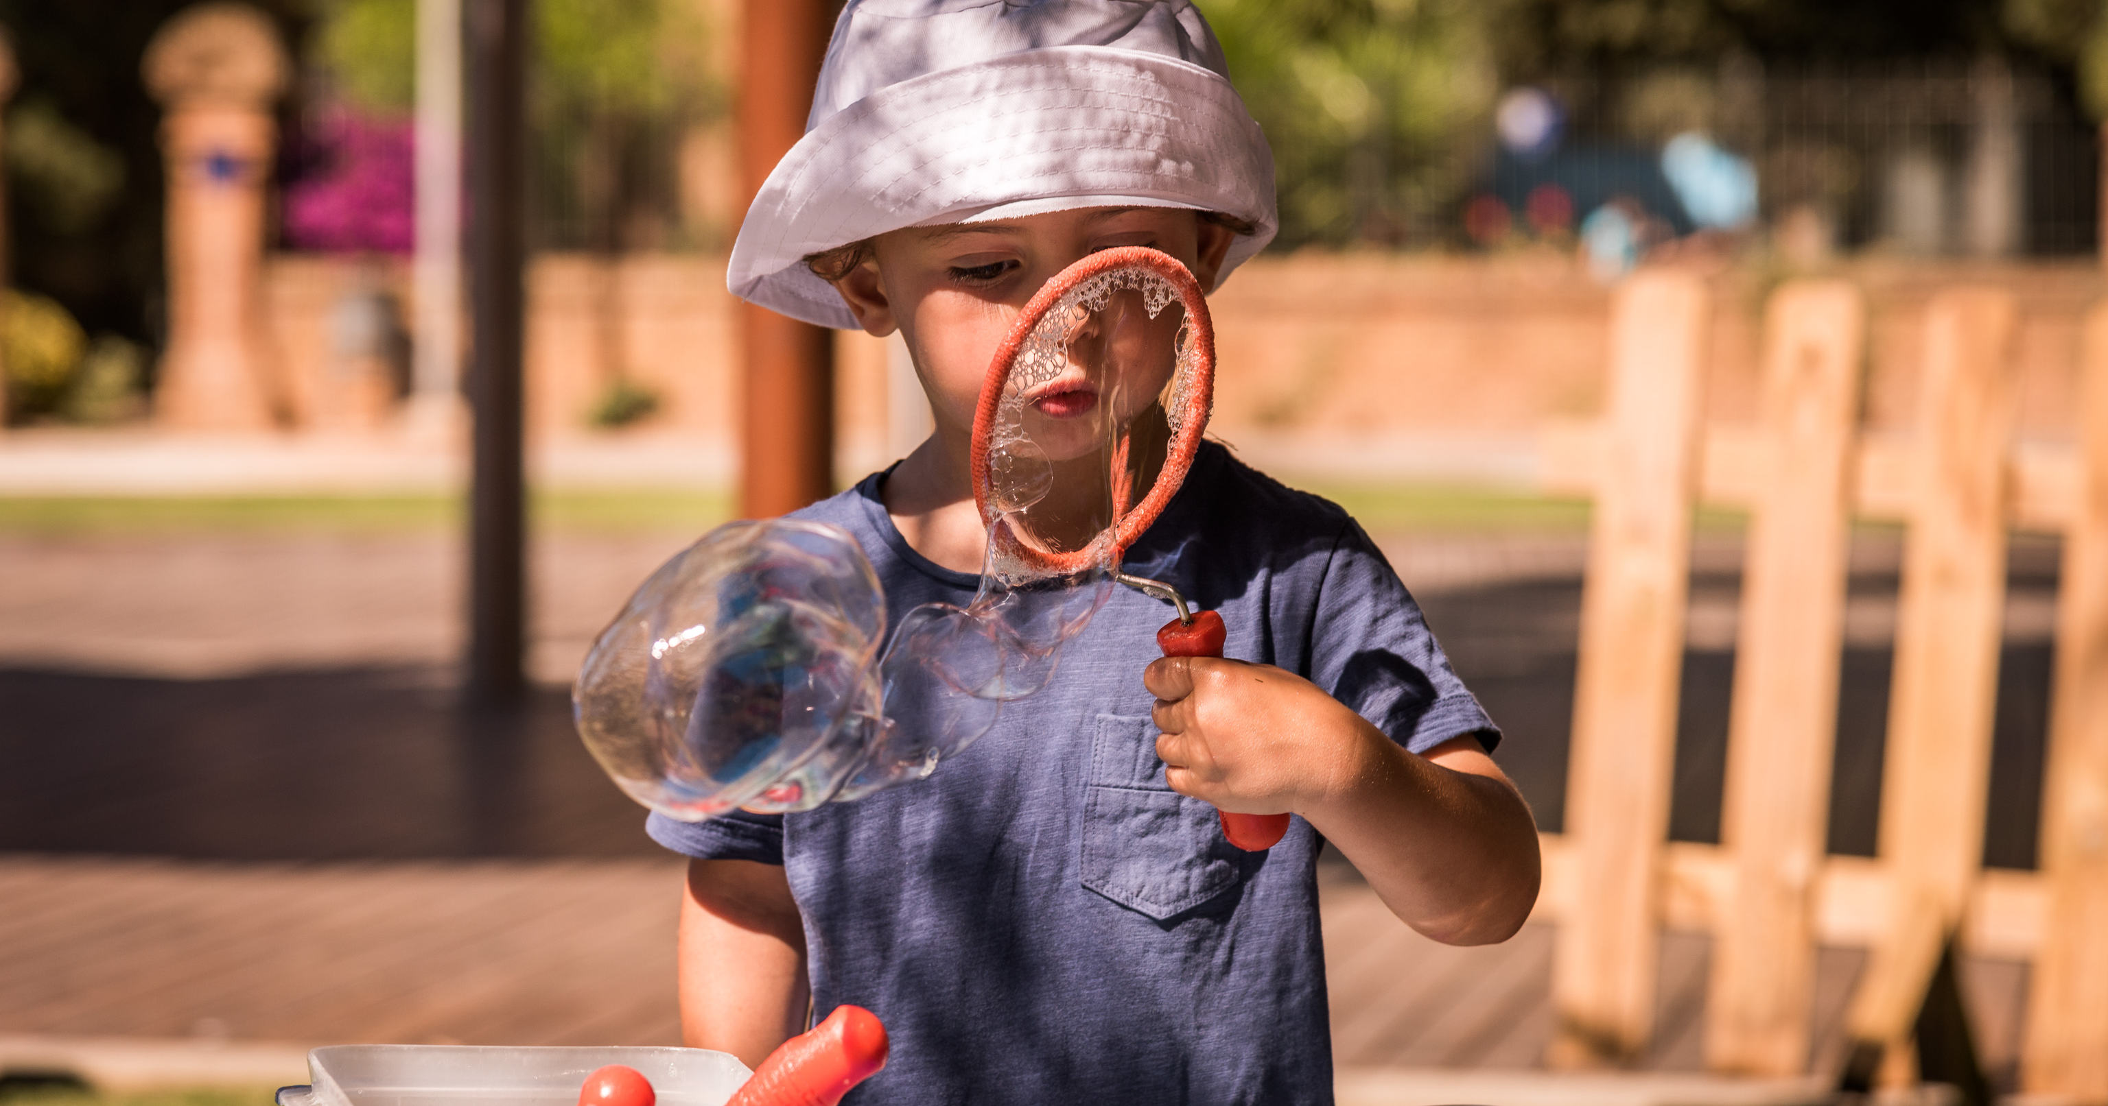
Transforma amb l’aigua
Proposta formada per un conjunt de 5 experiències sensorials detallades a mode de receptari de cuina.
Inclou una guia didàctica per tal que l’equip de mestres estigui acompanyat en el desenvolupament de l’activitat i orienti la reflexió de l’alumnat sobre els canvis que s’observen i experimenten.
Crea un espai a l’aula on descobrir les propietats de l’aigua, a partir de jocs i experiments vinculats als usos de l’aigua a casa i a l’escola (cuinar, rentar roba, higiene personal, regar plantes...).
Les propostes educatives, totalment detallades, mostren la transformació de l’aigua un cop entra en contacte amb altres substàncies. I permeten veure i analitzar com l’aigua també és capaç de fer el mateix amb elles.
Experiències sensorials de 20 minuts
Educació infantil
Proposta disponible a partir de gener 2022
Accedir-hi

Slide 12
EDUCACIÓ PRIMÀRIA

Slide 13
PROGRAMA D’EDUCACIÓ PRIMÀRIA
Les propostes educatives que ofereix el Museu de les Aigües per a educació primària les podeu introduir dins d’unitats didàctiques i projectes entorn de la sostenibilitat o l’ús de l’aigua, per aprofundir en el coneixement i la comprensió de fenòmens i continguts concrets.
Cada proposta educativa segueix aquesta seqüència d’aprenentatge:
1) Exploració d’idees prèvies
2) Introducció de nous continguts
3) Estructuració dels coneixements
4) Aplicació del coneixement

Slide 14
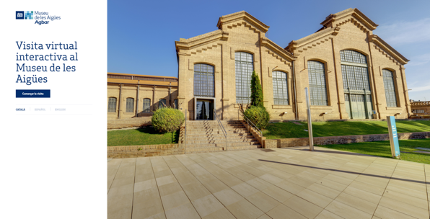
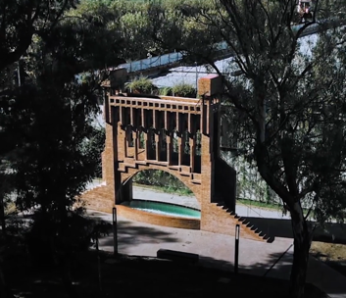
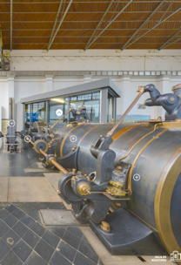
Visita virtual interactiva al Museu de les Aigües
Visita lliure al Museu de les Aigües
Recorre tot el patrimoni, la tecnologia, l’espai expositiu i la biodiversitat que formen aquest espai tan únic i singular.
Fes una visita virtual al Museu tot resolent les activitats proposades. Podràs conèixer aquest espai únic a partir de la seva exposició i elements singulars, dels quals trobaràs continguts interactius, fotografies i materials audiovisuals.
Aquesta visita transmet la importància, passió i respecte que genera l'aigua, així com el patrimoni arquitectònic, l’ingeni i la tècnica que van fer possible el desenvolupament de l’àrea metropolitana de Barcelona. L'aigua és sinònim de vida i progrés.
Visita de 50 minuts
Educació primària
Accedir-hi

Slide 15

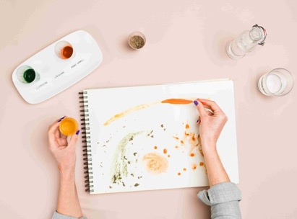
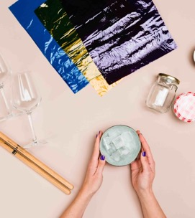
La Factoria de l’Aigua.
Espai Tinkering
Us convidem a superar 10 reptes relacionats amb les diferents propietats de l’aigua, el canvi climàtic i la sostenibilitat. No existeixen solucions úniques, així que us caldrà la creativitat de tota la família per crear els vostres enginys amb els materials que tingueu més a prop.
La Factoria de l'Aigua és l’espai de tinkering del Museu de les Aigües. El tinkering és una metodologia d’aprenentatge de caràcter lúdic que es basa en el lema “pensa amb les mans” i el procés assaig-error.
Per fer front als reptes actuals del canvi climàtic, la biodiversitat o la sostenibilitat, calen imaginació i noves solucions. A l‘espai Tinkering exposem alguns dels nous escenaris amb què potser haurem de conviure i us demanem que creeu la vostra pròpia solució.
Vídeos de 5 minuts
Reptes de 30 minuts
Educació primària
Accedir-hi

Slide 16
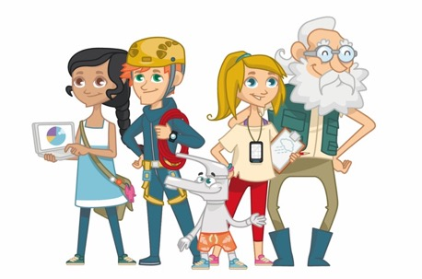
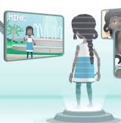
Aqualogia
Activitat interactiva composta per 4 recursos.
L’equip Aqualogia està disposat a frenar el canvi climàtic i fer un ús més sostenible de l’aigua!
Juga i acompanya’ls en la seva aventura.
Frenar el canvi climàtic i fer un ús sostenible dels recursos són dos dels reptes principals de la nostra societat. Les aventures de l’equip d’Aqualogia permeten descobrir el vincle entre el canvi climàtic i l’aigua, i la seva relació amb el cicle natural i el cicle urbà. Mitjançant jocs i aplicacions interactives, aquest programa treballa els usos de l’aigua al centre escolar, l’arribada de l’aigua a les nostres llars i els tractaments que s’hi apliquen per potabilitzar-la i retornar-la posteriorment al medi en les millors condicions.
Activitat de 60 minuts
Educació primària
Accedir-hi
Cicle inicial – Seguim la pista de l’aigua
Cicle mitjà – La trama de l’aigua!
Cicle superior – Llestos amb l’aigua!

Slide 17
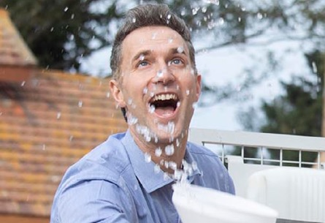
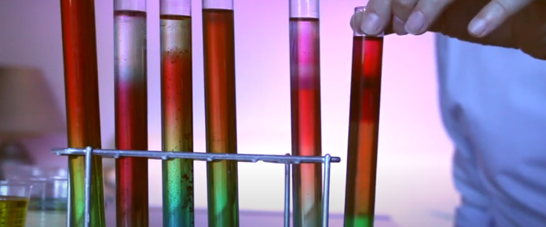
La ciència de l’aigua amb Dani Jiménez
“La ciència de l’aigua” és un conjunt de píndoles audiovisuals dinamitzades pel divulgador científic Dani Jiménez, en les quals s’experimenten les propietats de l’aigua i la manera com aquestes propietats afecten el medi ambient i el tractament per potabilitzar-la, depurar-la o transportar-la.
Què, com, on, quan i per què són les preguntes que tot bon científic es fa sempre davant de qualsevol esdeveniment natural. “La ciència de l’aigua” convida a dur a terme aquesta tasca científica a casa amb experiments senzills relacionats amb l’aigua.
Vídeos de 4 minuts
Experiments de 15 minuts
Educació primària
Accedir-hi

Slide 18
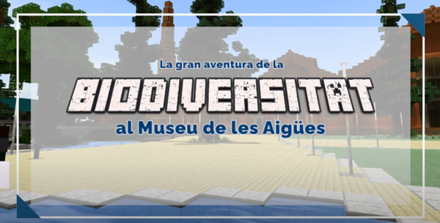
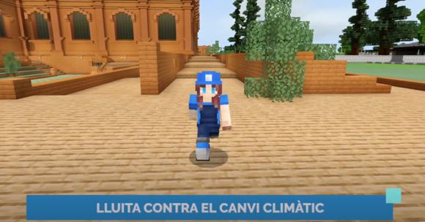
El Museu de les Aigües al món Minecraft
El Museu de les Aigües et proposa viure una aventura al món Minecraft. Crea un pla d’acció per protegir la biodiversitat i renaturalitzar l’espai, aconsegueix que criïn espècies autòctones i dona refugi i aliment a la fauna amenaçada. Converteix el Museu en un refugi per a la biodiversitat!
Dos dels grans desafiaments ambientals als quals ens enfrontem són el canvi climàtic i la pèrdua de biodiversitat (pèrdua d’espècies i d’hàbitats). Tots dos tenen conseqüències sobre el cicle de l’aigua i el benestar de les persones. Per això et necessitem! Juga amb nosaltres i construeix un pla d’acció per fomentar la biodiversitat del Museu de les Aigües al món Minecraft.
Repte 1: La gran aventura de la biodiversitat.
Repte 2: La gran aventura de l’aigua subterrània.
Joc de 30 minuts
Educació primària
Accedir-hi

Slide 19
EDUCACIÓ SECUNDÀRIA

Slide 20
PROGRAMA DE SECUNDÀRIA
Les propostes educatives que ofereix el Museu de les Aigües per a Educació Secundària Obligatòria s’acompanyen de guies didàctiques per facilitar-ne la inclusió a l’aula i aportar coneixement expert al professorat.
Cada proposta educativa segueix aquesta seqüència d’aprenentatge:
1) Exploració d’idees prèvies
2) Introducció de nous continguts
3) Estructuració dels coneixements
4) Aplicació del coneixement

Slide 21
Visita virtual interactiva al Museu de les Aigües
Visita lliure al Museu de les Aigües
Recorre tot el patrimoni, la tecnologia, l’espai expositiu i la biodiversitat que formen aquest espai tan únic i singular.
Fes una visita virtual al Museu tot resolent les activitats proposades. Podràs conèixer aquest espai únic a partir de la seva exposició i elements singulars, dels quals trobaràs continguts interactius, fotografies i materials audiovisuals.
Aquesta visita transmet la importància, passió i respecte que genera l'aigua, així com el patrimoni arquitectònic, l’ingeni i la tècnica que van fer possible el desenvolupament de l’àrea metropolitana de Barcelona. L'aigua és sinònim de vida i progrés.
Visita de 60 minuts
Educació secundària
Accedir-hi

Slide 22
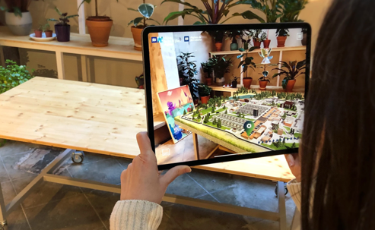
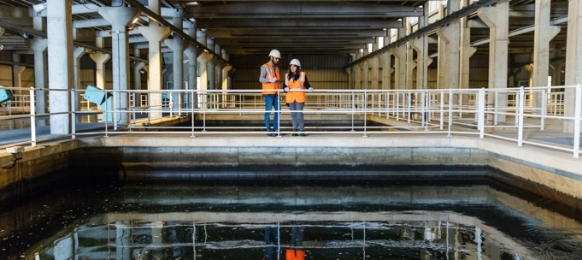
Visita virtual a ETAP de Sant Joan Despí
Recorre amb realitat augmentada la planta de Sant Joan Despí. Els desplegables en els punts seleccionats de la instal·lació permeten veure en tres dimensions com funciona cada etapa essencial del procés. A més, pots obtenir informació sobre el seu funcionament i fer activitats didàctiques complementàries per entendre els reptes d’una potabilització sostenible.
Portar aigua de màxima qualitat fins a l’aixeta és tot un repte si es tenen en compte els desafiaments tecnològics, econòmics i mediambientals d’avui en dia. I l’estació de tractament d’aigua potable (ETAP) de Sant Joan Despí, una de les plantes més capdavanteres d’Europa, és una de les que ho aconsegueix. Vols saber com funciona i quins són els seus secrets?
Visita de 30 minuts
Experiències didàctiques complementàries de 60 minuts
Educació secundària
Accedir-hi

Slide 23
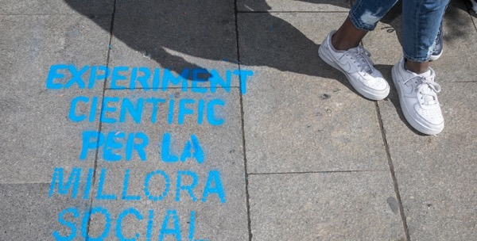
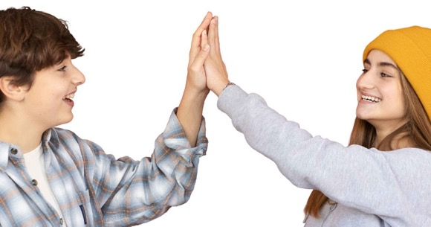
Aigua de barri, un projecte de ciència ciutadana
“Aigua de barri” és un projecte de ciència ciutadana, una eina de compromís social i de treball científic. A partir de la pregunta “com reaccionaries si et despertessis i no tinguessis aigua?”, dissenyem, juntament amb el grup d’estudiants, una recerca que permeti aportar i interpretar dades que contribueixin a crear opinió sobre aquest problema i a promoure accions de transformació.
Projecte de ciència ciutadana
6 sessions
Educació secundària
Obrir l’aixeta i que surti aigua és un gest quotidià per a moltes persones rere el qual s’amaga una gran feina d’enginyeria i les tecnologies més avançades.
Accedir-hi

Slide 24
La ciència de l’aigua amb Dani Jiménez
“La ciència de l’aigua” és un conjunt de píndoles audiovisuals dinamitzades pel divulgador científic Dani Jiménez, en les quals s’experimenten les propietats de l’aigua i la manera com aquestes propietats afecten el medi ambient i el tractament per potabilitzar-la, depurar-la o transportar-la.
Què, com, on, quan i per què són les preguntes que tot bon científic es fa sempre davant de qualsevol esdeveniment natural. “La ciència de l’aigua” convida a dur a terme aquesta tasca científica a casa amb experiments senzills relacionats amb l’aigua.
Vídeos de 4 minuts
Experiments de 15 minuts
Educació secundària
Accedir-hi

Slide 25
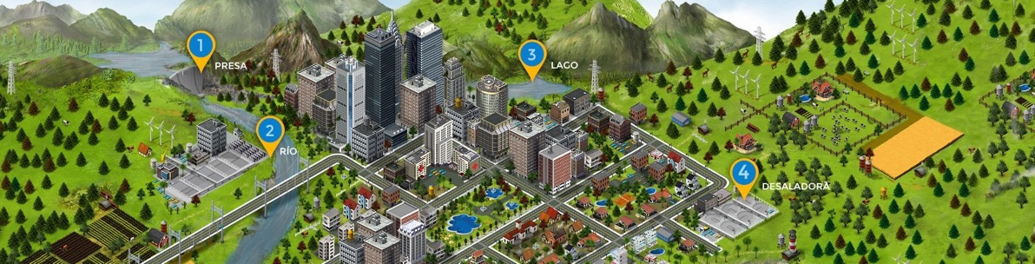
H₂O! Gestiona l’aigua de tota la ciutat
Joc en línia de gestió de recursos que té com a objectiu mostrar la complexa xarxa de subministrament d’aigua que necessiten les ciutats d’avui en dia.
Els usuaris d’H2O aprendran a planificar-ne la distribució i a garantir-ne l’abastament tant per a empreses com per a persones.
Ets capaç de gestionar l’aigua de tota una ciutat i tots els recursos que se’n deriven? Posa’t a prova construint la teva pròpia ciutat i equipant-la per captar, potabilitzar, transportar, utilitzar i depurar l’aigua!
Joc de 5 hores
Educació secundària
Accedir-hi

Slide 26
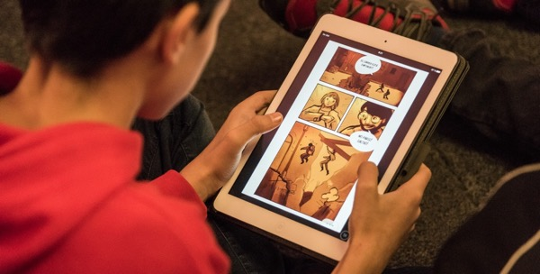
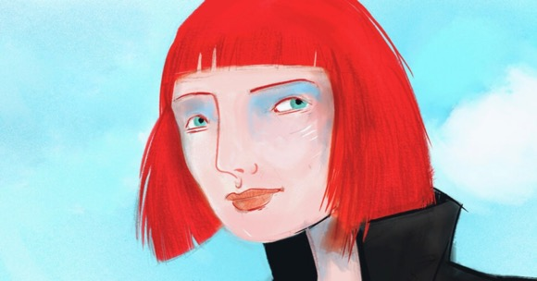
Origen, rescatem l’aigua
“Origen, rescatem l’aigua” és un llibre gràfic interactiu en el qual cada participant pot fer evolucionar la història segons quines siguin les seves respostes. Dos joves necessiten ajuda per recuperar els records de l’aigua i que no s’aturi el cicle!
La central de captació i bombament d’aigua s’ha aturat. S’acaba el temps i s’han de trobar els elements necessaris per tornar-la a posar en funcionament. Podràs treballar sota pressió i a contrarellotge per tornar a abastir d’aigua tota la població?
Interactiu de 60 minuts
Educació secundària
Accedir-hi

Slide 27
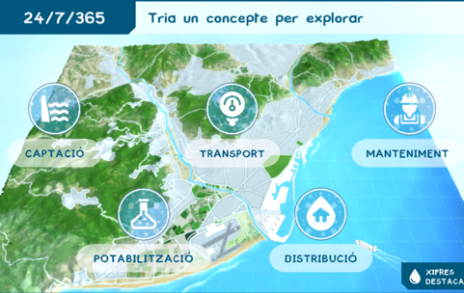
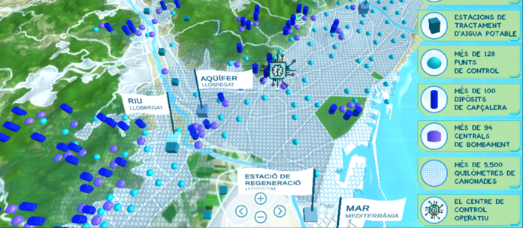
24/7/365 La complexitat de tenir aigua a l’aixeta
Joc interactiu
4.500 km de canonades, 91 dipòsits de capçalera, 94 centrals de bombament, 41 punts de cloració... Esbrina com es gestiona la complexitat de tenir aigua a l’aixeta amb aquest recurs interactiu!
Com s’assoleix el compromís de servir aigua les 24 hores del dia, els 7 dies de la setmana, els 365 dies de l’any, a més de tres milions de persones? El repte no és senzill. Descobreix amb aquest recurs interactiu les infraestructures, persones i tasques necessàries per aconseguir-ho.
Activitat de 30 minuts
Educació secundària
Accedir-hi

Slide 28
El Museu de les Aigües al món Minecraft
El Museu de les Aigües et proposa viure una aventura al món Minecraft. Crea un pla d’acció per protegir la biodiversitat i renaturalitzar l’espai, aconsegueix que criïn espècies autòctones i dona refugi i aliment a la fauna amenaçada. Converteix el Museu en un refugi per a la biodiversitat!
Dos dels grans desafiaments ambientals als quals ens enfrontem són el canvi climàtic i la pèrdua de biodiversitat (pèrdua d’espècies i d’hàbitats). Tots dos tenen conseqüències sobre el cicle de l’aigua i el benestar de les persones. Per això et necessitem! Juga amb nosaltres i construeix un pla d’acció per fomentar la biodiversitat del Museu de les Aigües al món Minecraft.
Repte 1: La gran aventura de la biodiversitat.
Repte 2: La gran aventura de l’aigua subterrània.
Joc de 30 minuts
Educació secundària
Accedir-hi

Slide 29
CICLES FORMATIUS DE GRAU MITJÀ I SUPERIOR

Slide 30
PROGRAMA DE CICLES FORMATIUS DE GRAU MITJÀ I SUPERIOR
Les propostes educatives que ofereix el Museu de les Aigües per a batxillerat i cicles formatius les podeu introduir dins d’unitats didàctiques i projectes entorn de la sostenibilitat o l’ús de l’aigua, per aprofundir en el coneixement i la comprensió de fenòmens i continguts concrets. En general, aquestes s’acompanyen de guies didàctiques per facilitar la seva inclusió a l’aula.
Cada proposta educativa segueix aquesta seqüència d’aprenentatge:
1) Exploració d’idees prèvies
2) Introducció de nous continguts
3) Estructuració dels coneixements
4) Aplicació del coneixement

Slide 31
Visita virtual interactiva al Museu de les Aigües
Visita lliure al Museu de les Aigües
Recorre tot el patrimoni, la tecnologia, l’espai expositiu i la biodiversitat que formen aquest espai tan únic i singular.
Fes una visita virtual al Museu tot resolent les activitats proposades. Podràs conèixer aquest espai únic a partir de la seva exposició i elements singulars, dels quals trobaràs continguts interactius, fotografies i materials audiovisuals.
Aquesta visita transmet la importància, passió i respecte que genera l'aigua, així com el patrimoni arquitectònic, l’ingeni i la tècnica que van fer possible el desenvolupament de l’àrea metropolitana de Barcelona. L'aigua és sinònim de vida i progrés.
.
Visita de 60 minuts
Cicles formatius
Accedir-hi

Slide 32
Visita virtual a ETAP de Sant Joan Despí
Recorre amb realitat augmentada la planta de Sant Joan Despí. Els desplegables en els punts seleccionats de la instal·lació permeten veure en tres dimensions com funciona cada etapa essencial del procés. A més, pots obtenir informació sobre el seu funcionament i fer activitats didàctiques complementàries per entendre els reptes d’una potabilització sostenible.
Portar aigua de màxima qualitat fins a l’aixeta és tot un repte si es tenen en compte els desafiaments tecnològics, econòmics i mediambientals d’avui en dia. I l’estació de tractament d’aigua potable (ETAP) de Sant Joan Despí, una de les plantes més capdavanteres d’Europa, és una de les que ho aconsegueix. Vols saber com funciona i quins són els seus secrets?
Visita de 30 minuts
Experiències didàctiques complementàries de 60 minuts
Cicles formatius
Accedir-hi

Slide 33
24/7/365 La complexitat de tenir aigua a l’aixeta
Joc interactiu
4.500 km de canonades, 91 dipòsits de capçalera, 94 centrals de bombament, 41 punts de cloració... Esbrina com es gestiona la complexitat de tenir aigua a l’aixeta amb aquest recurs interactiu!
Com s’assoleix el compromís de servir aigua les 24 hores del dia, els 7 dies de la setmana, els 365 dies de l’any, a més de tres milions de persones? El repte no és senzill. Descobreix amb aquest recurs interactiu les infraestructures, persones i tasques necessàries per aconseguir-ho.
Activitat de 30 minuts
Cicles formatius
Accedir-hi

Slide 34
93 342 35 36
museudelesaigues@agbar.es
www.museudelesaigues.cat/activitats-educatives

